Slide 1
Chapter 12:
Media Access Control (MAC)
การควบคุมการเข้าถึงสื่อกลาง

Slide 2
In this chapter
RANDOM ACCESS
CONTROLLED ACCESS
CHANNELIZATION
SUMMARY

Slide 3
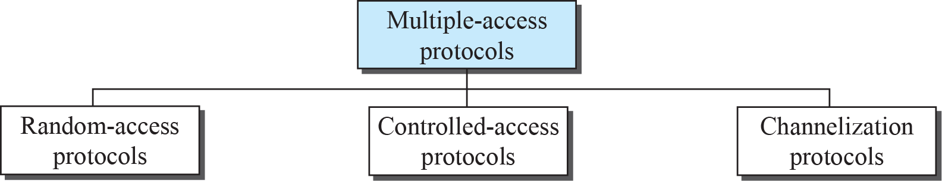
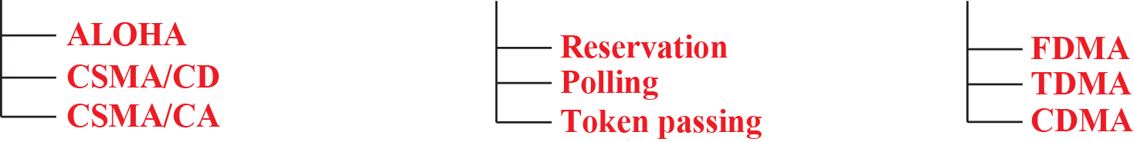
Taxonomy of multiple-access protocols
Notes:
Taxonomy = จัดกลุ่ม

Slide 4
1. RANDOM ACCESS (การเข้าถึงแบบสุ่ม)
การเข้าถึงแบบสุ่ม (Random-access) หมายความว่าทุกสถานีมีความเท่าเทียมกัน ไม่มีลำดับการส่งก่อนหลัง หรือสิทธิพิเศษกว่ากัน
โปรโตคอลเป็นตัวกำหนดขั้นตอนการทำงานของสถานีว่าจะส่งข้อความ (message) หรือไม่
การตัดสินใจนี้ขึ้นอยู่กับสถานะของสื่อกลาง (ว่างหรือไม่ว่าง)
Notes:
Implies = หมายถึง
procedure = กระบวนการ, ขั้นตอน
whether = ว่า
Depends = ขึ้นอยู่กับ

Slide 5
1.1 ALOHA
ALOHA เป็นวิธีการเข้าถึงแบบสุ่มที่เก่าแก่ที่สุดที่ได้พัฒนาโดยมหาวิทยาลัยฮาวายเมื่อต้นปี พ.ศ. 2513 (ค.ศ. 1970)
ALOHA ได้รับการออกแบบมาสำหรับ LAN ไร้สาย แต่สามารถใช้กับสื่อกลางที่ใช้ร่วมกันได้
Notes:
The earliest = เก่าแก่ที่สุด

Slide 6
ALOHA (cont.)
ALOHA ใช้สื่อกลางร่วมกันระหว่างสถานี
เมื่อสถานีส่งข้อมูล สถานีอื่นอาจจะส่งในเวลาเดียวกัน ก็ได้ถ้าข้อมูลจากสถานีทั้งสองชนกันจะทำให้ข้อมูลเสียหายได้
Notes:
Attempt = ความพยายาม
Collide = คอไลน์ = ชนกัน

Slide 7
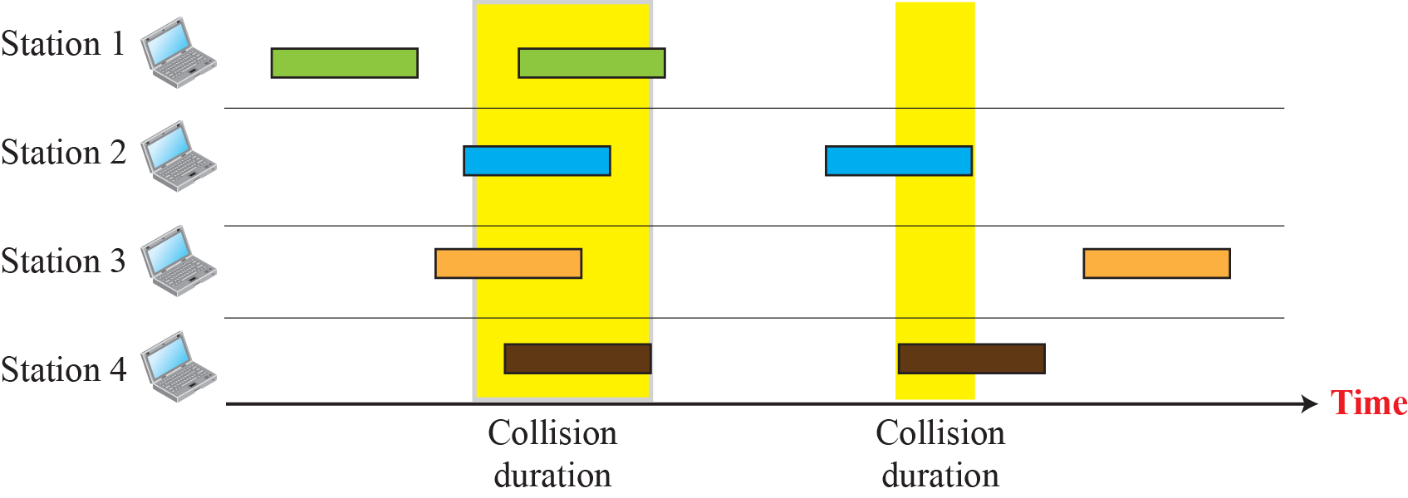
Frames in a pure ALOHA network
Notes:
Duration = ระยะเวลา

Slide 8
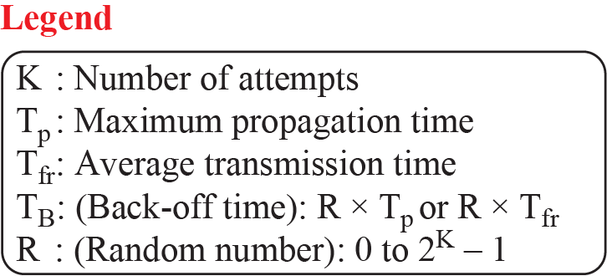
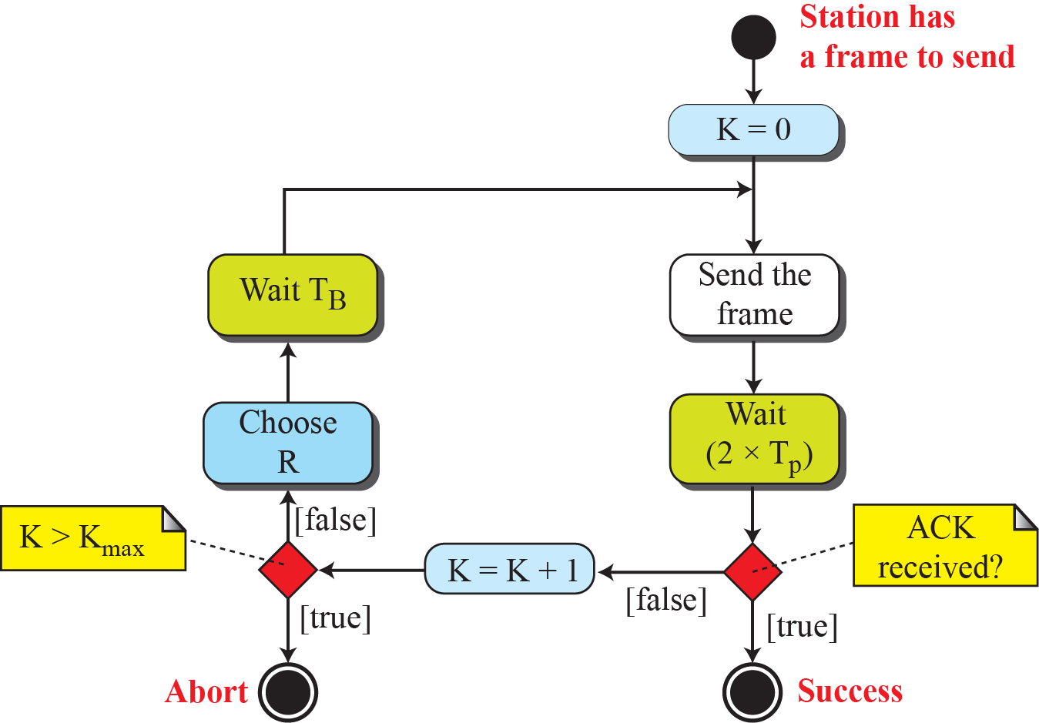
Procedure for pure ALOHA protocol
Notes:
Abort = ก่อนกำหนด

Slide 9
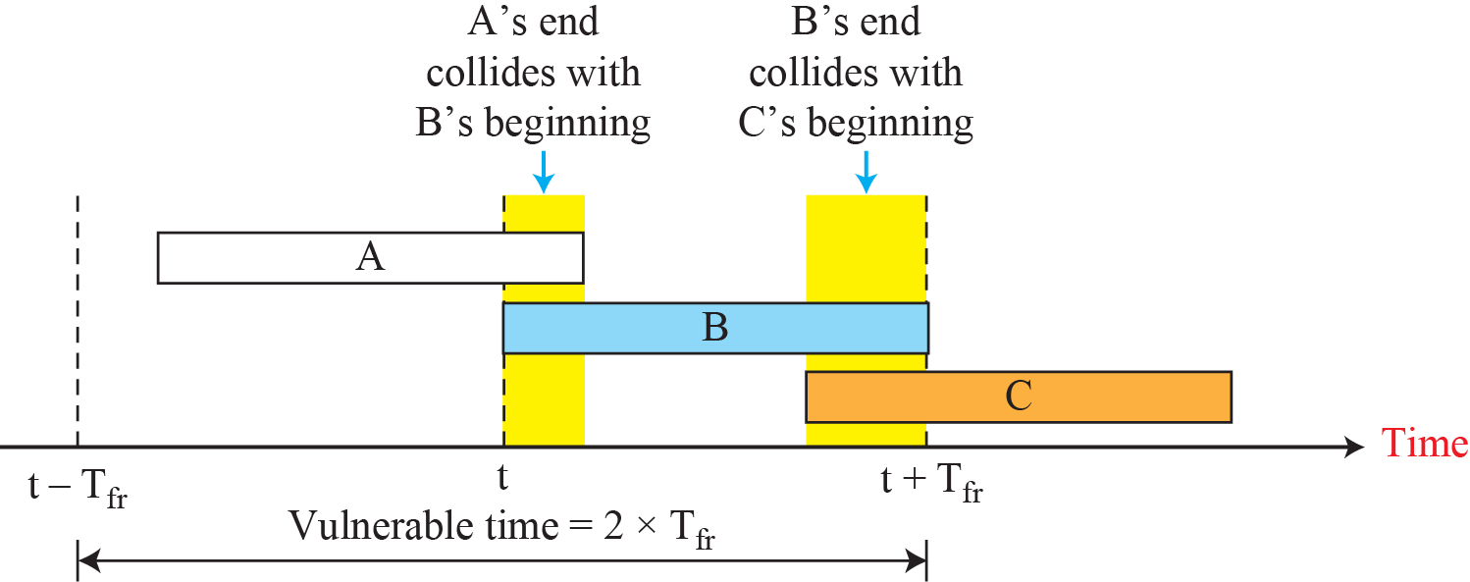
Vulnerable time for pure ALOHA protocol
(ระยะห่างของเวลาที่ปลอดภัยสำหรับโปรโตคอล ALOHA บริสุทธิ์)
Notes:
Vulnerable = อ่อนแอ

Slide 10
Slotted ALOHA
แต่ละสถานีจะต้องซิงโครไนซ์เพื่อส่งเฟรมตามระยะเวลาเฟรม
Notes:
Interval = ระยะห่าง

Slide 11
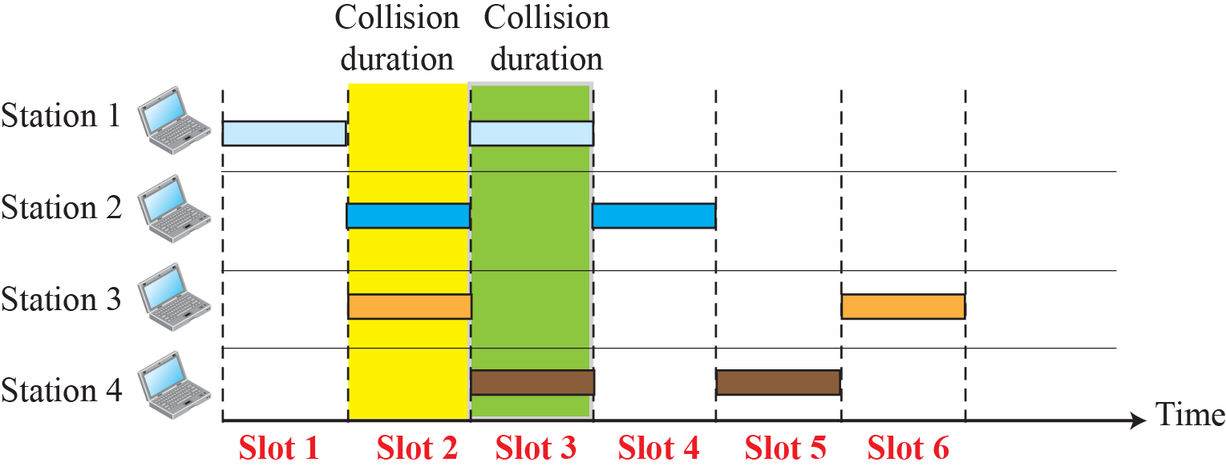
Frames in a slotted ALOHA network

Slide 12
Slotted ALOHA Vulnerability
เวลาแห่งความเปราะบางคือครึ่งหนึ่งของ ALOHA บริสุทธิ์

Slide 13
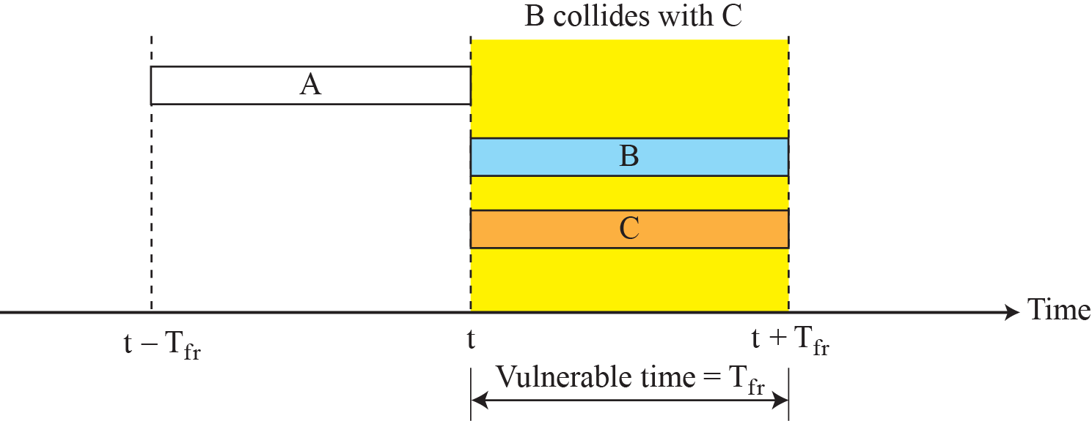
Vulnerable time for slotted ALOHA protocol

Slide 14
1.2 CSMA
วิธี CSMA ได้รับการพัฒนาเพื่อลดการชนกัน
โอกาสการชนกันสามารถลดลงได้หากสถานีตรวจจับสื่อก่อนใช้งาน
การเข้าถึงหลายช่องทาง (Carrier Sense Multiple Access: CSMA) กำหนดให้แต่ละสถานีฟังสื่อก่อน (หรือตรวจสอบสถานะของสื่อ) ก่อนที่จะส่งสัญญาณ
(สถานีสามารถ "สื่อสาร" ได้ไม่เกินหนึ่งสถานีในแต่ละครั้ง)

Slide 15
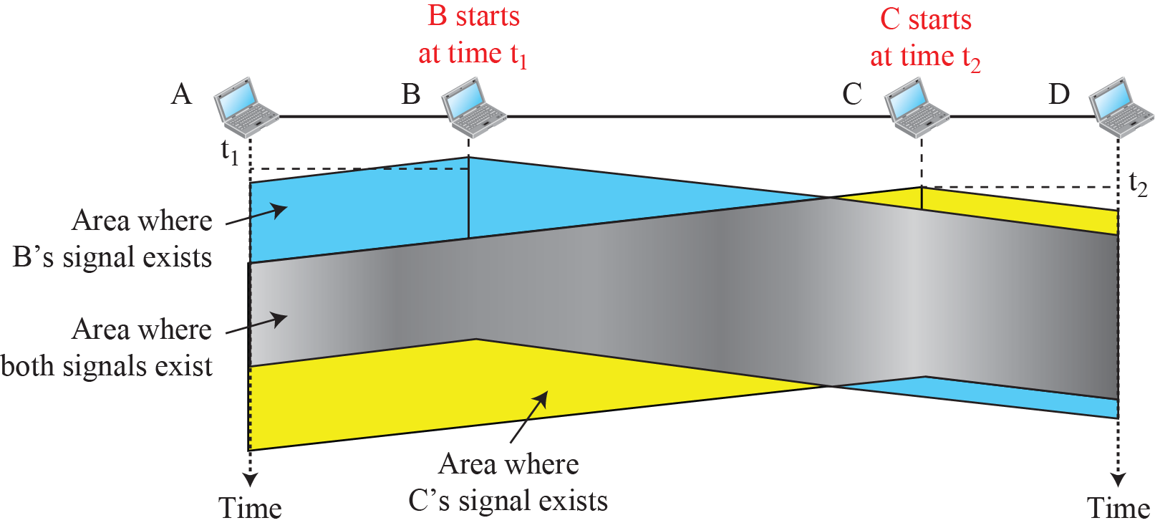
Space/time model of a collision in CSMA

Slide 16
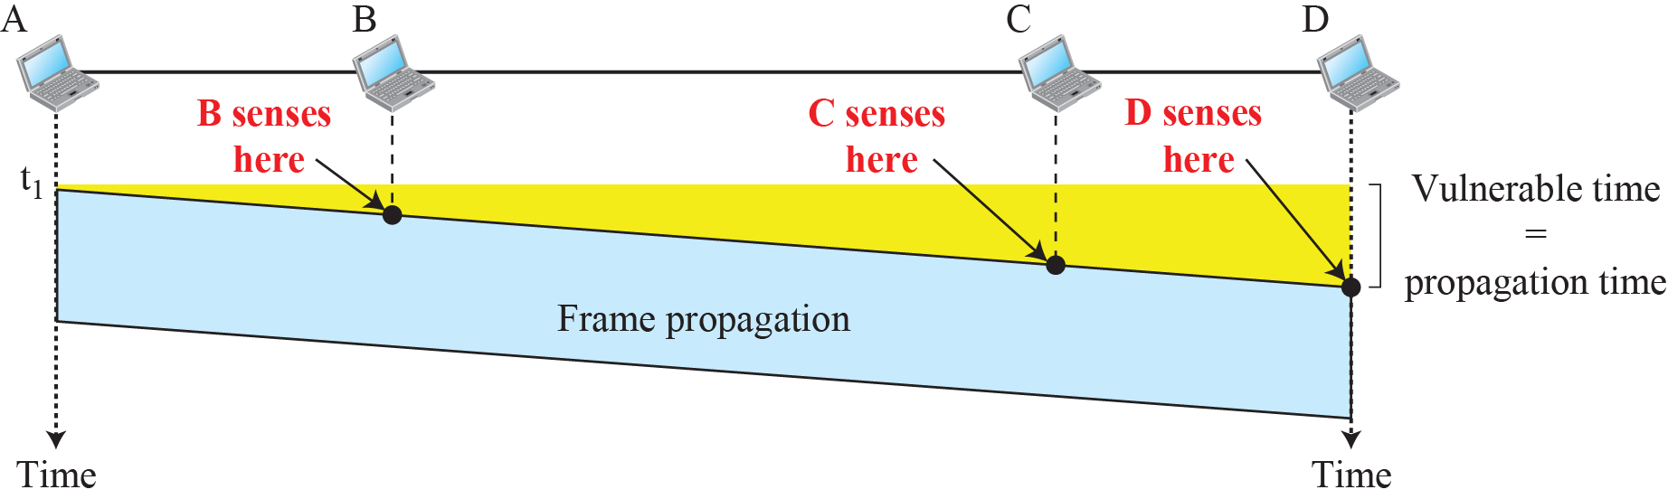
Vulnerable time in CSMA

Slide 17
Persistence Methods
วิธีการคงอยู่ (Persistence) ถูกใช้เพื่อลดโอกาสการชนกัน
วิธีการคงอยู่ที่ใช้กันทั่วไปมีสามวิธี ได้แก่
  1-persistence
  non-persistence
  p-persistence
Notes:
Persistence = ยังคงอยู่

Slide 18
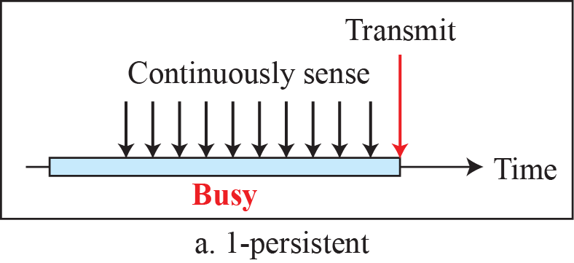
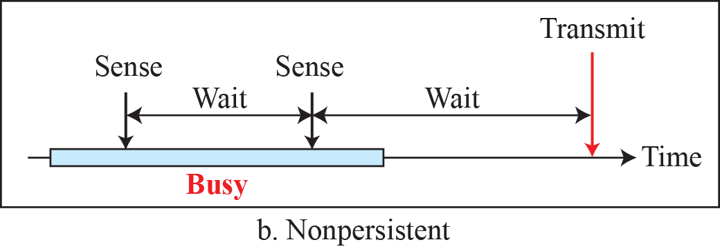
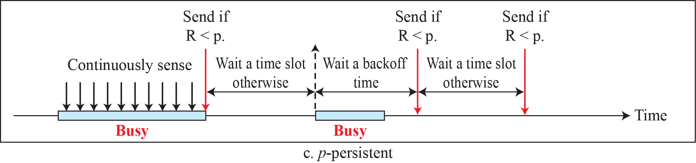
Behavior of three persistence methods

Slide 19
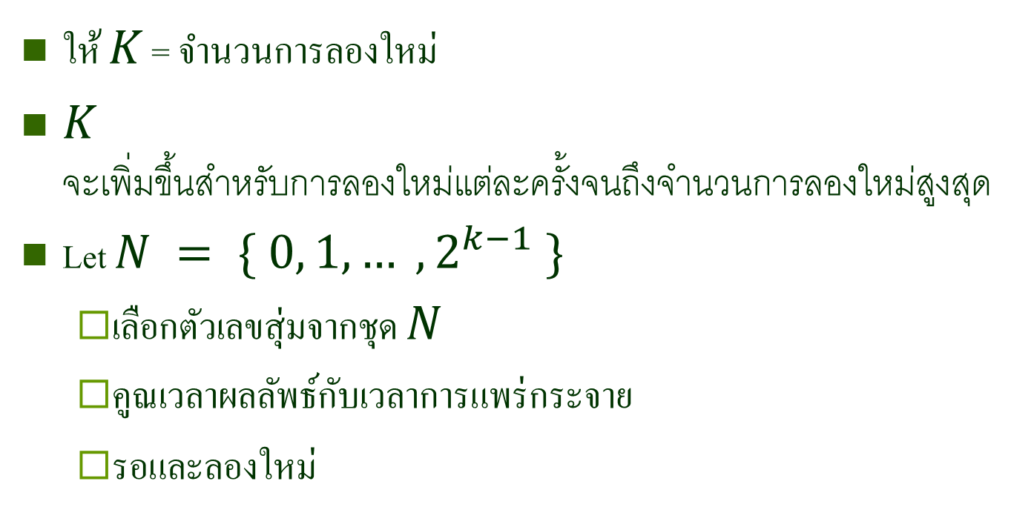
Exponential Back-off
ให้ 𝐾 = จำนวนการลองใหม่
$K จะเพิ่มขึ้นสำหรับการลองใหม่แต่ละครั้งจนถึงจำนวนการลองใหม่สูงสุด$
Let $N = \{ 0, 1, … , 2^{k−1} \}$
  เลือกตัวเลขสุ่มจากชุด 𝑁
  คูณเวลาผลลัพธ์กับเวลาการแพร่กระจาย
  รอและลองใหม่
Notes:
Retries = พยายาม
incremented = เพิ่มขึ้น

Slide 20
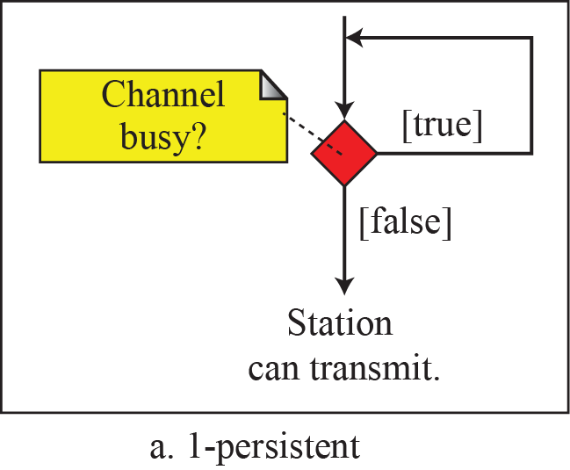
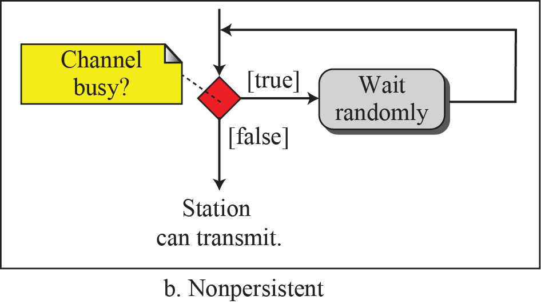
Flow diagram for three persistence methods

Slide 21
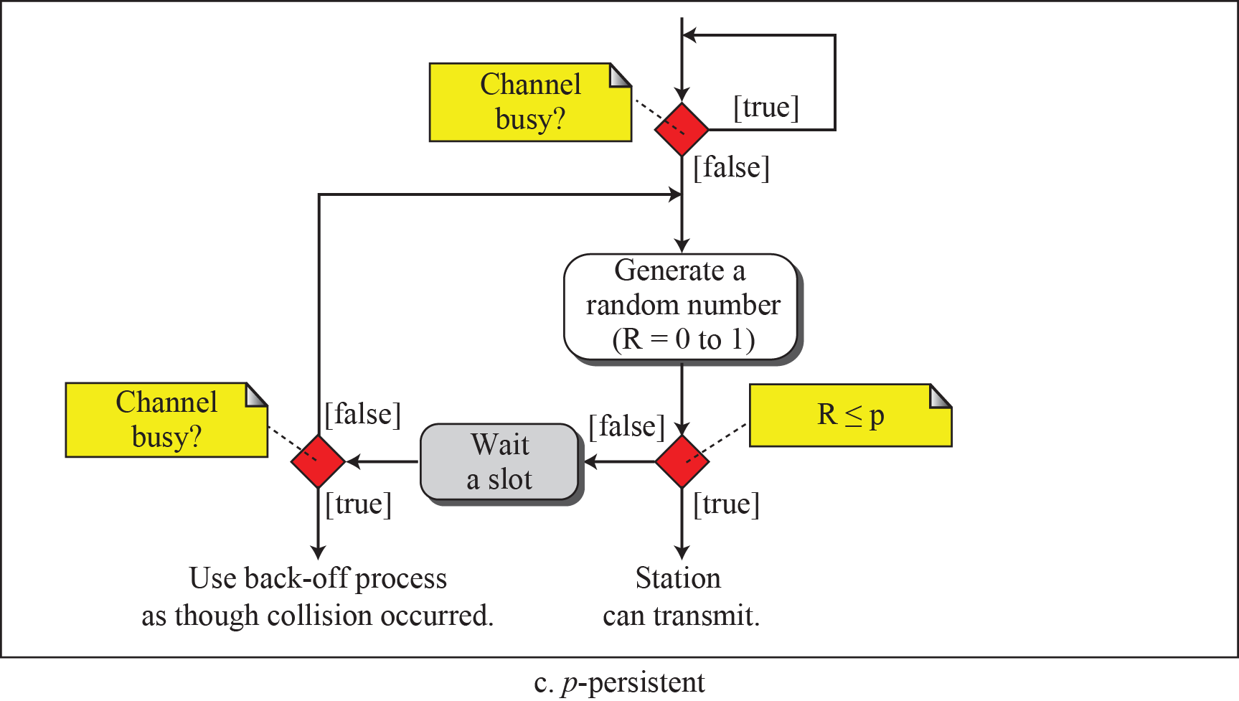
Flow diagram for three persistence methods (cont.)

Slide 22
1.3 CSMA/CD
วิธี CSMA ไม่ได้ระบุขั้นตอนหลังจากการชนกัน
การตรวจจับการเข้าถึงหลายช่องทางด้วยการตรวจจับการชนกัน (CSMA/CD) จะช่วยเสริมอัลกอริทึมในการจัดการกับการชนกัน
ในกรณีนี้ สถานีจะตรวจสอบสื่อหลังจากส่งเฟรม เพื่อดูว่าการส่งสัญญาณสำเร็จหรือไม่
Notes:
Augments =ขยาย
handle = จัดการ

Slide 23
CSMA/CD (cont.)
ถ้าเป็นเช่นนั้น สถานีก็เสร็จสิ้นแล้ว
มิฉะนั้น จะเกิดการชนกัน และเฟรมจะถูกส่งใหม่

Slide 24
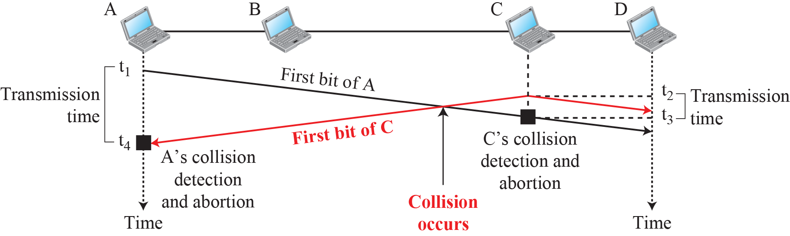
Collision of the first bits in CSMA/CD

Slide 25
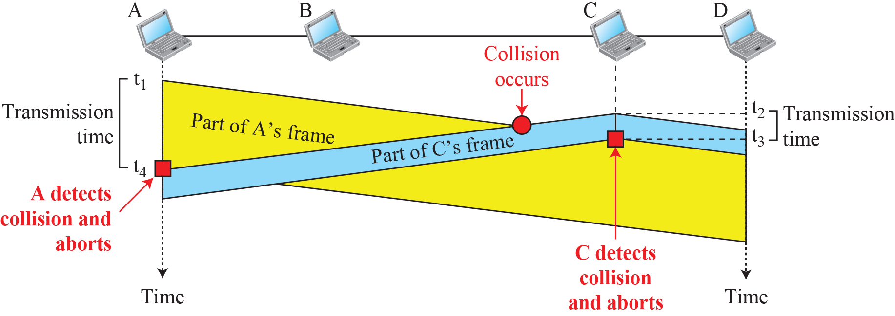
Collision and abortion in CSMA/CD

Slide 26
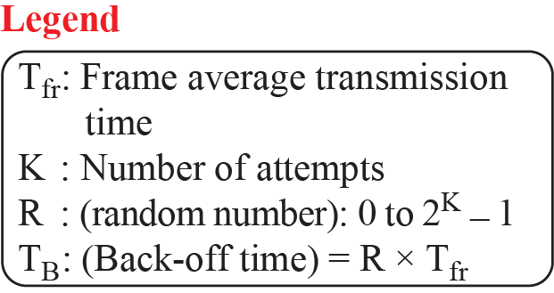
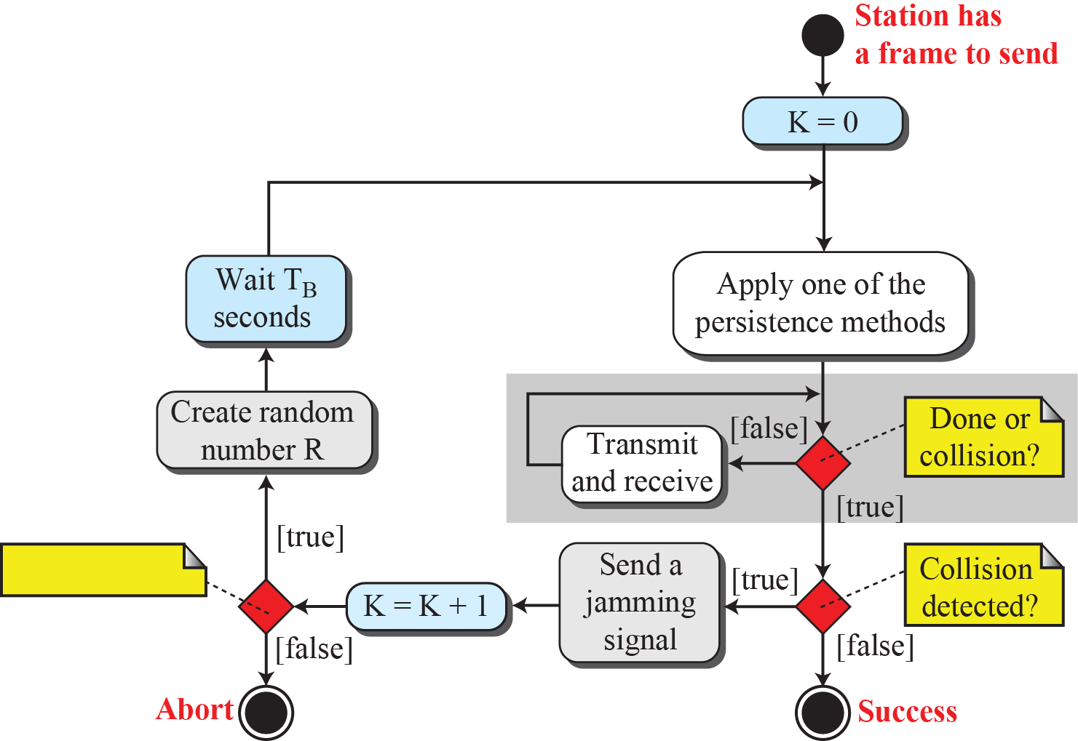
Flow diagram for the CSMA/CD

Slide 27
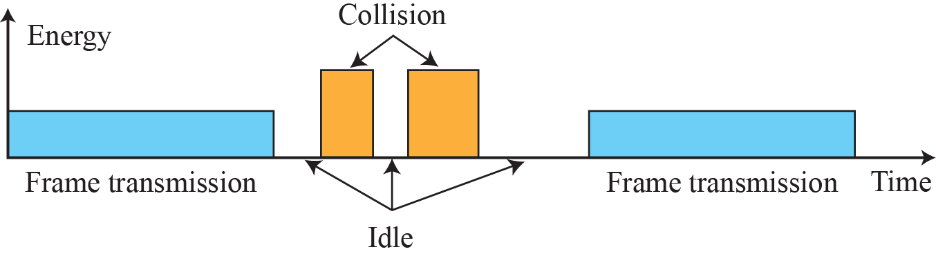
Energy level during transmission, idleness, or collision

Slide 28
1.4 CSMA/CA
ระบบ Carrier Sense Multiple Access with Collision Avoidance (CSMA/CA) ถูกคิดค้นขึ้นสำหรับเครือข่ายไร้สาย
สามารถหลีกเลี่ยงการชนกันได้ด้วยการใช้กลยุทธ์สามประการของ CSMA/CA:
  The interframe space (DIFS & SIFS),
  The contention window, and
  Control frames (RTS, CTS, ACK).

Slide 29
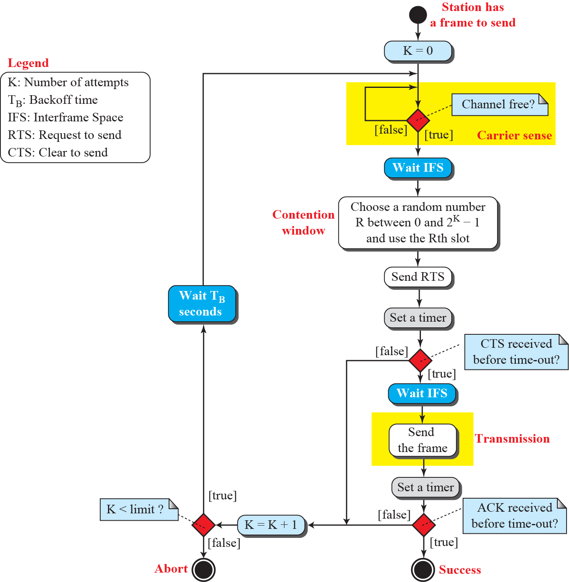
Flow diagram for CSMA/CA

Slide 30
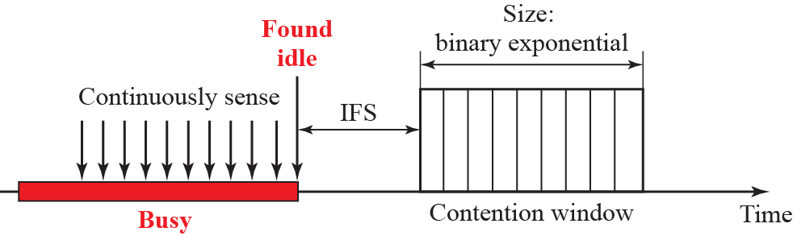
Contention window

Slide 31
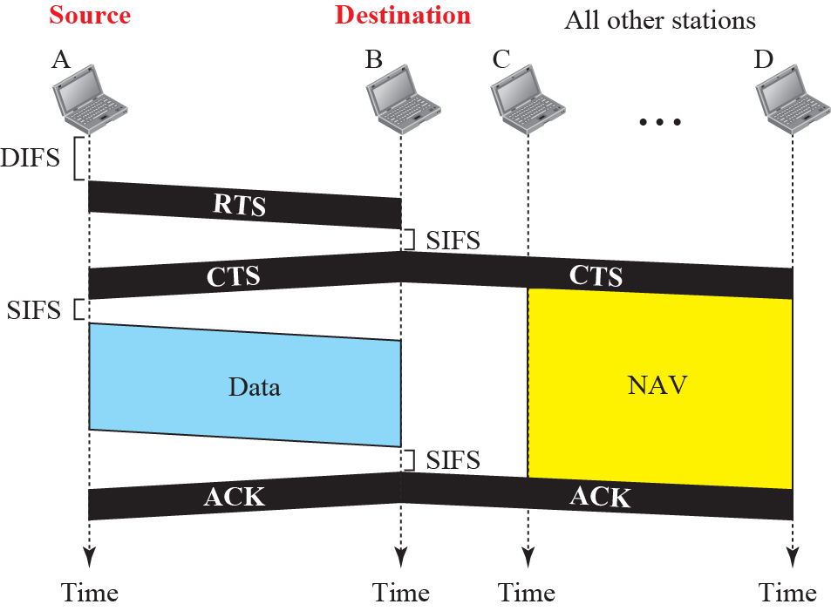
CSMA/CA and NAV

Slide 32
Network Allocation Vector
Network Allocation Vector (NAV) – stations not involved in the communication receive a CTS frame or RTS frame.
The non-active stations can wait via the NAV.

Slide 33
2. CONTROLLED ACCESS
In controlled access, the stations consult one another to find which station has the right to send.
In controlled access, the stations consult one another to find which station has the right to send.
A station cannot send unless it has been authorized to send.

Slide 34
4. SUMMARY

Slide 35
Reference
[1]. Behrouz A. Forouzan, “Data communications and networking”

